Slide 1


Đồ Án 1 WEBSITE Bán HÀNG H&N SHOP
Nhóm 6:
Hoàng Trọng Nhất (Nhóm trưởng)
Đỗ Khải Hưng

Slide 2
Lý do chọn đề tài
Với sự phát triển không ngừng của công nghệ thông tin truyền thông.
Ngày nay, giày đang là một xu hướng thời trang rất thịnh hành.
Việc kinh doanh online đang trở nên phổ biến.

Slide 3
Đối tượng
Đàn ông, phụ nữ.
Giới trẻ .
Trẻ em.
Nhân viên quản lí doanh nghiệp.

Slide 4
Phân tích nhu cầu khách hàng
Đối tượng của hệ thống:
Guest (Khách vãng lai)
User (Khách có tài khoản)
Salesman (Nhân viên bán hàng)
Admin (Quản trị hệ thống)

Slide 5
Khách vãng lai
Module đăng kí, đăng nhập.
Module xem sản phẩm.
Module tìm kiếm sản phẩm.

Slide 6
Khách hàng có tài khoản
Tương tự như khách vãng lai.
Module thoát khỏi đăng nhập.
Module đặt mua hàng.
Module thay đổi thông tin cá nhân.
Module đánh giá sản phẩm.
Module xem, hủy đơn hàng đã đặt.

Slide 7
Nhân viên bán hàng
Module đăng nhập, đăng xuất
Module thay đổi mật khẩu cá nhân.
Module xem đơn hàng, xem và thay đổi tình trạng đơn.
Module quản lý sản phẩm

Slide 8
Super Admin
Tương tự như nhân viên bán hàng.
Module quản lý nhân viên bán hàng.
Module quản lý nhà sản xuất.
Module quản lý sản phẩm.
Module xem đơn hàng và tình trạng đơn.

Slide 9
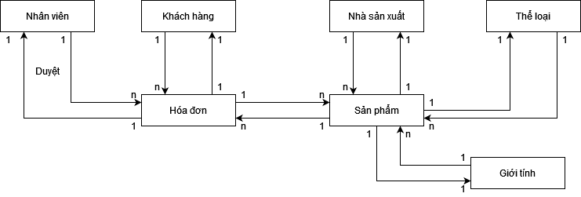
Sơ đồ thực thể

Slide 10
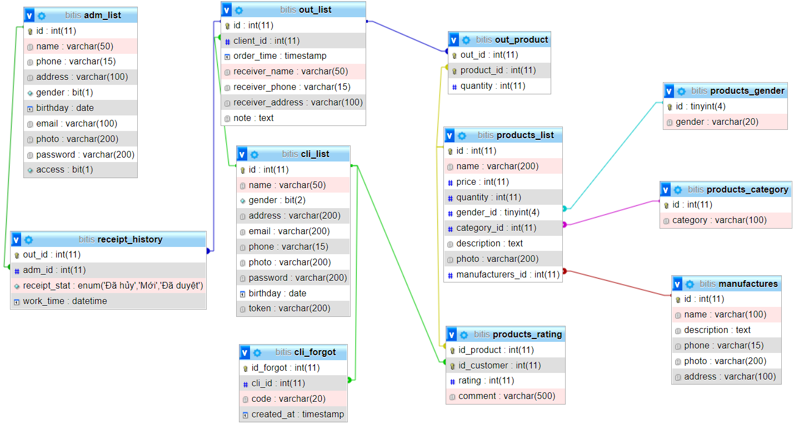
Sơ đồ cơ sở dữ liệu

Slide 11
Hướng mở rộng
Liên kết địa chỉ trên google map.
Giao diện bắt mắt hơn và nhiều hiệu ứng.
Thêm chat box.
Thêm trang giới thiệu.
Đăng nhập bằng các tài khoản khác nhau (Google, Facebook,…).

Slide 12
Kết luận
Đã tìm hiểu và áp dụng các kỹ năng về PHP, MySQL, HTML,CSS và JavaScript.
Nắm được cơ bản cách thức hoạt động của một trang web bán hàng online.
Giao diện chưa được thống nhất ở bên khách hàng và quản lí.
Còn chưa nghĩ đến vấn đề về an ninh mạng, an toàn cho trang web

